Slide 1
ŽIVJETI S BOJAMA kemija
Ema Parić 8. razred
Lea Grgurić 8. razred
OŠ Skrad

Slide 2
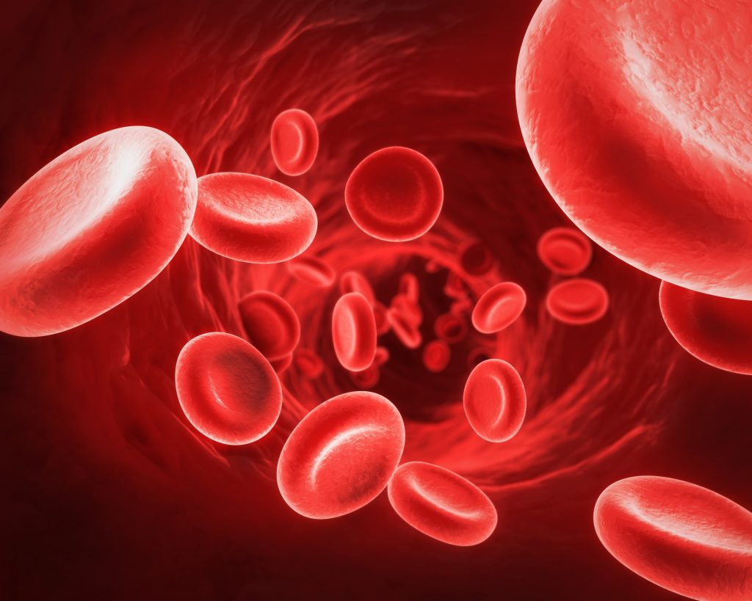
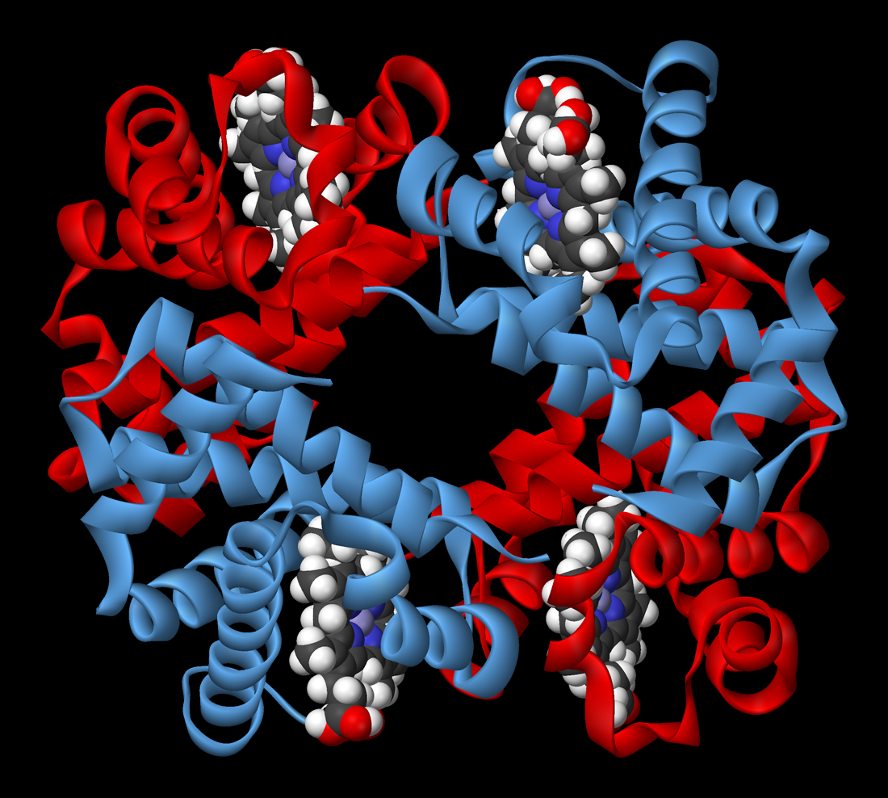
Krv kod ljudi
Karakterističnu crvenu boju krvi kod ljudi daje krvni pigment hemoglobin (Hb) koji se nalazi u eritrocitima i sadrži atom željeza, Fe.
Prema stupnju oksidacije hemoglobina, boja krvi može biti svjetlije crvena (sadrži više kisika) ili tamnije crvena.

Slide 3
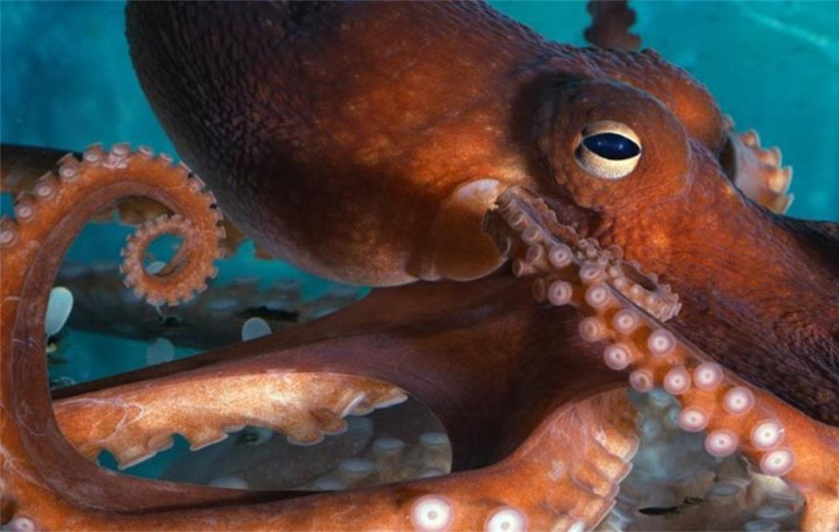
Krv kod hobotnica
Karakterističnu plavu boju krvi kod hobotnica daje protein hemocijanin
Hemocijanin je krvni pigment koji sadrži atom bakra, sličan je hemoglobinu, zasićen kisikom modre je boje

Slide 4
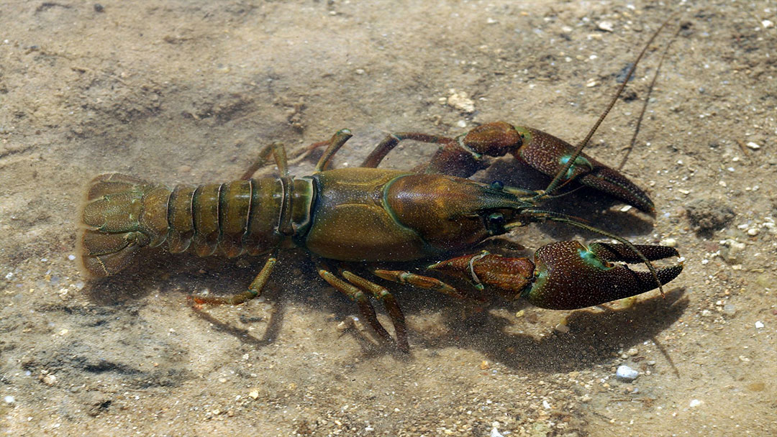
Krv kod raka
Rakovi imaju karakterističnu plavu boju slično kao i hobotnice, plavu boju daje im protein hemocijanin koji sadrži atom bakra, Cu.

Slide 5
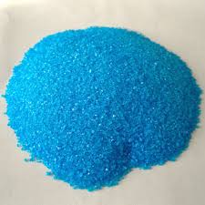
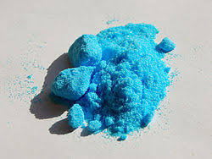
Modra galica ili bakrov(ii)sulfat pentahidrat
Modra galica sastoji se od bakra, sumpora, kisika i 5 molekula vode, CuSO4 * 5 H2O
Karakterističnu plavu boju modroj galici daje atom bakra
Modra galica može biti u obliku plavo-modrih kristala i u prahu

Slide 6
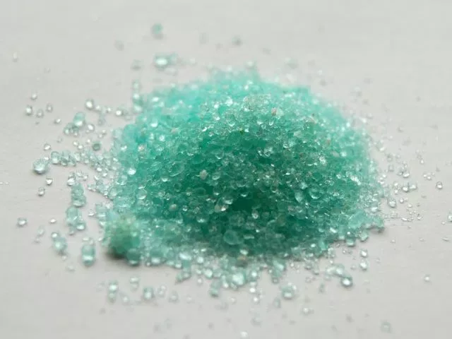
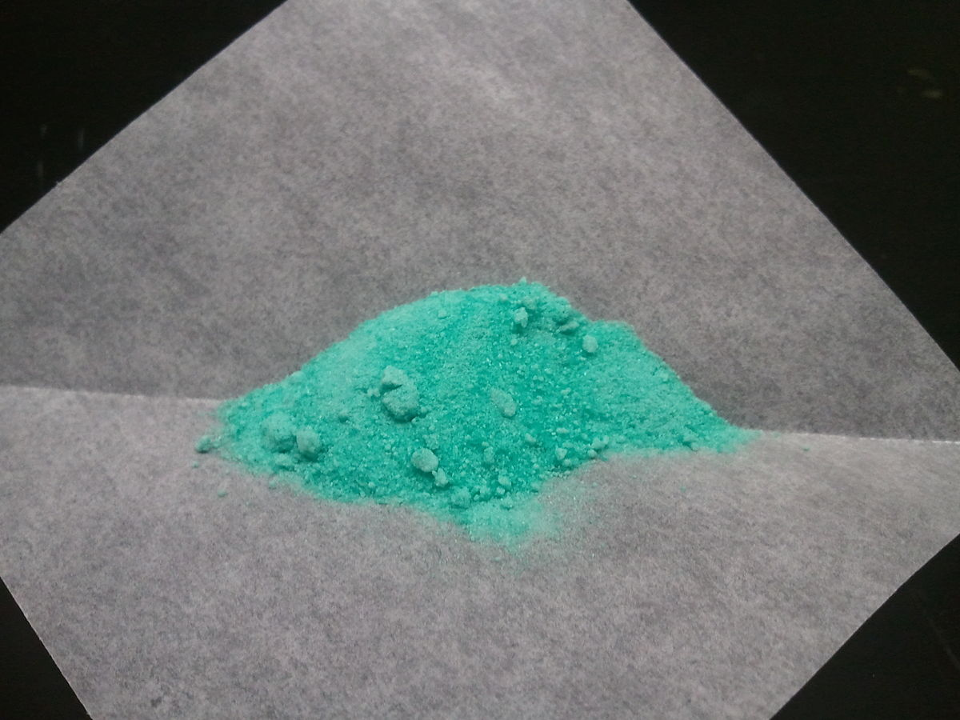
ZELENA GALICA ili željezov(ii)sulfat heptahidrat
Zelena galica sastoji se od željeza, kisika, sumpora i 7 molekula vode, FeSO4 * 7H2O
Karakterističnu zelenu boju daje atom željeza

Slide 7
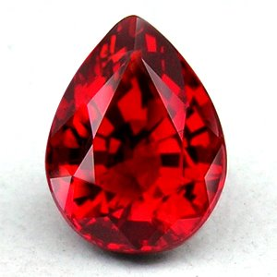
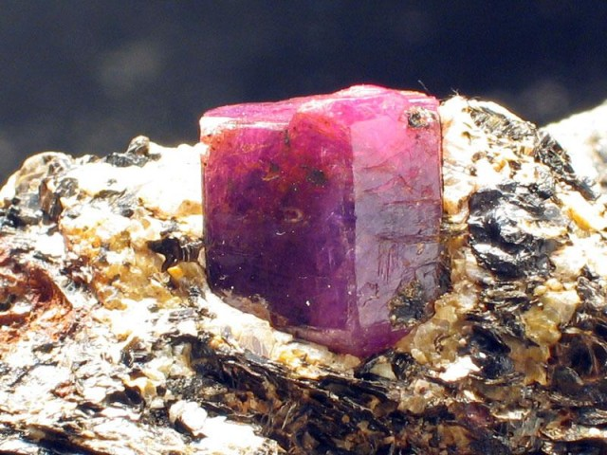
Rubin
Crveni dragi kamen
Rubin se sastoji od aluminija i kisika, Al2O3
Karakterističnu crvenu boju daju male količine (primjese) atoma kroma, Cr
Ime dolazi od latinskog ruber = crvena boja
Brušeni
rubin
Nebrušeni rubin

Slide 8
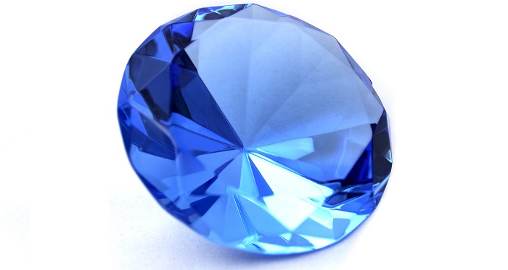
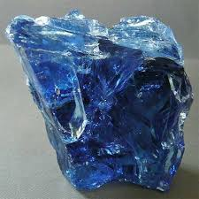
safir
Plavi dragi kamen
Sastoji se od aluminija i kisika, Al2O3 kao i rubin
Karakterističnu plavu boju daju male količine (primjese) atoma kobalta, Co
Ime dolazi od grčke riječi sappheiros = plavi kamen
Brušeni
safir
Nebrušeni
safir

Slide 9
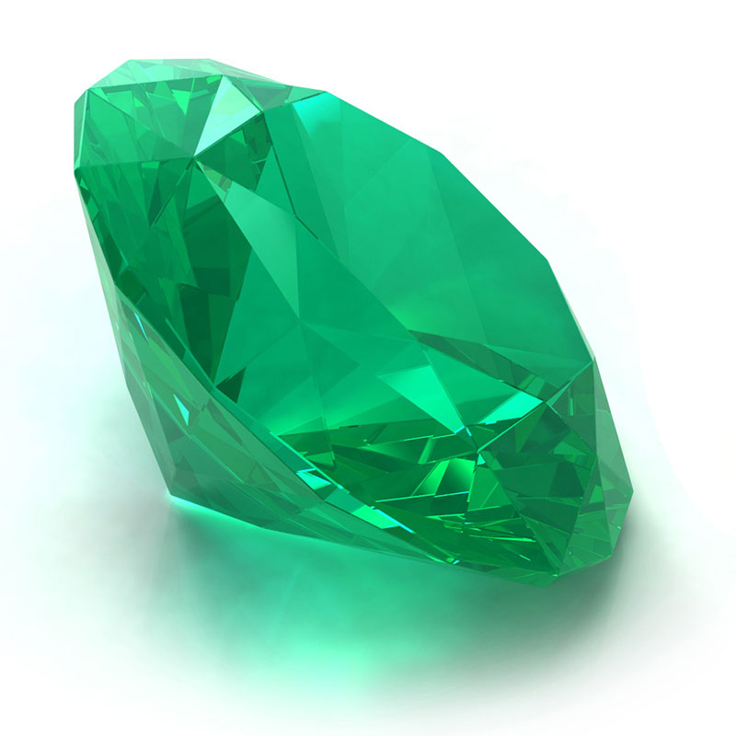
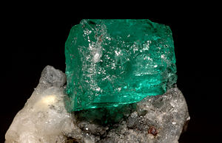
Smaragd
Javlja se u zelenoj i plavozelenoj boji
Smaragd se sastoji od berilija, aluminija, sumpora, kisika i ima malo kroma
Karakterističnu zelenu ili plavozelenu boju daje atom berilija, Be
Izuzetno je cijenjen i pripada u skupinu najvrjednijeg dragog kamenja
Nebrušeni
smaragd
Brušeni
smaragd

Slide 10
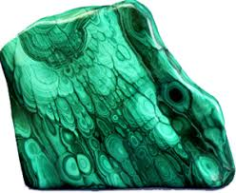
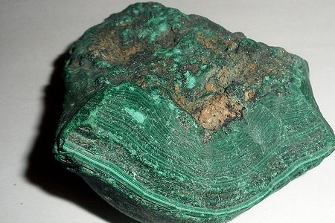
malahit
Poludragi kamen zelene boje
Malahit se sastoji od bakra, ugljika, kisika i vodika, Cu₂CO₃(OH)₂
Karakterističnu zelenu boju daju atomi bakra, Cu
Brušeni
malahit
Nebrušeni
malahit

Slide 11
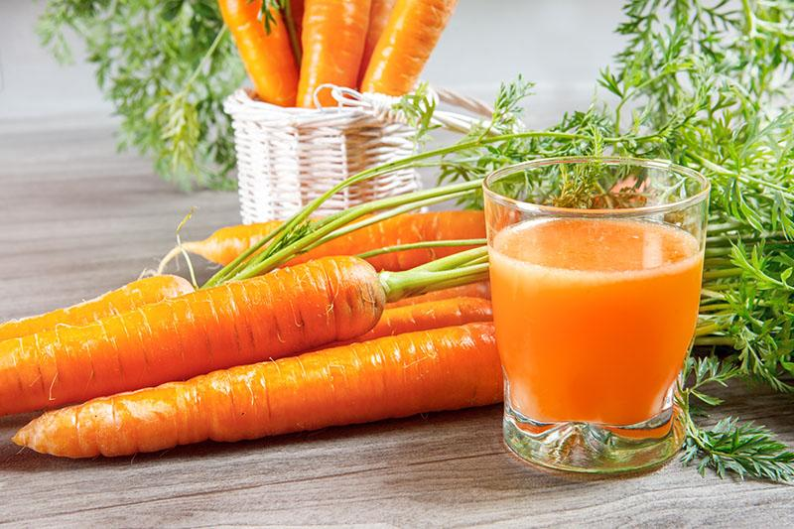
Karoten
Karoten je fotosintetski pigment važan za proces fotosinteze
Karoten apsorbira ultraljubičasto, ljubičasto, plavo svjetlo i stoga ima snažnu boju, najčešće narančastu ili crvenu i u niskim koncentracijama žutu
Nalazi se u mrkvi, dinji, mangu, breskvi, batatu i nekom drugom voću i povrću
Koristi se za bojenje hrane

Slide 12
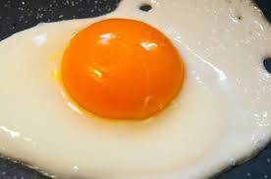
Lutein
Lutein je pigment žuto-narančaste boje
Nalazi se u različitim vrstama voća, povrća i u jaju
Lutein sačinjava veliki dio očnog pigmenta i važan je za dobar vid

Slide 13
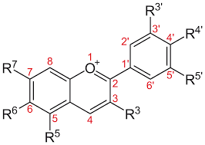
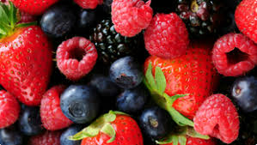
antocijan
Antocijan je pigment koji se može u vodenoj otopini nalaziti u raznim bojama (crvenoj, ljubičastoj ili plavoj) ovisno o pH vrijednosti
Biljke bogate antocijanom su borovnica, kupina, malina, brusnica, grožđe, crveni kupus, cikla, latice ljubičice

Slide 14
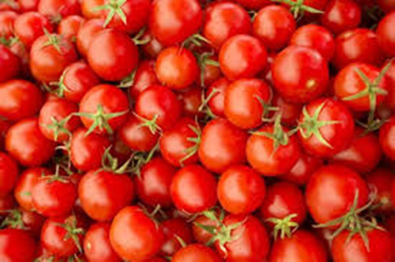
likopen
Likopen je biljni pigment koji je zaslužan za žarko crvenu boju
Nalazi se u rajčicama, lubenici, papajama i nekom drugom voću i povrću

Slide 15
HVALA NA PAŽNJI
Boje čine život ljepšim!

